Slide 1
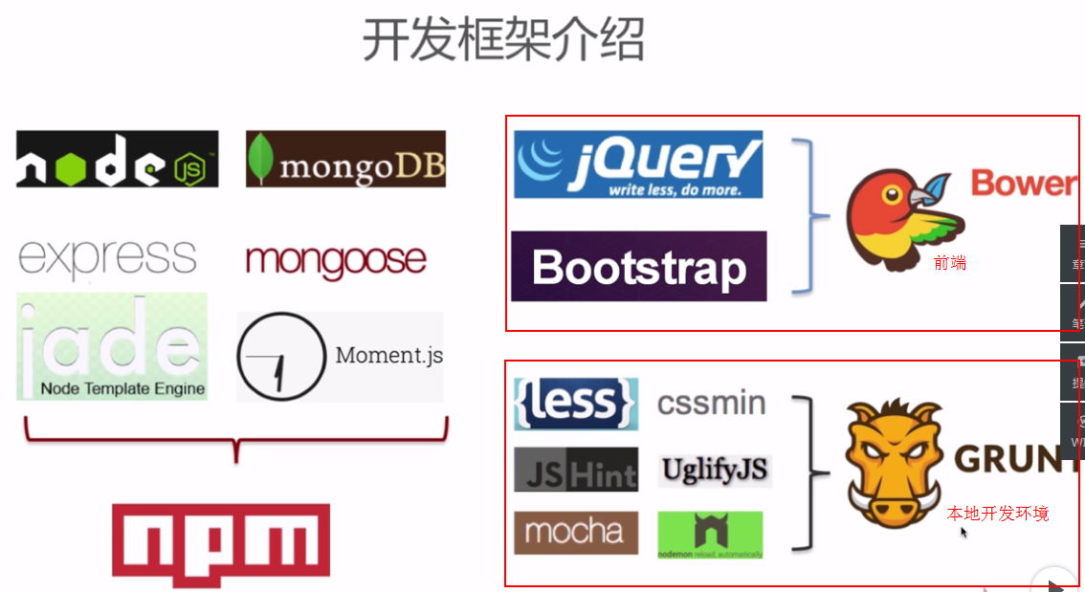
开发框架介绍

Slide 2
开发步骤
需求分析
项目依赖初始化
入口文件编码
创建视图
测试前端流程
样式开发，伪造模板数据
设计数据库模型
开发后端逻辑
配置依赖文件，网站开发结束

Slide 3

原型图 – 首页/详情页

Slide 4
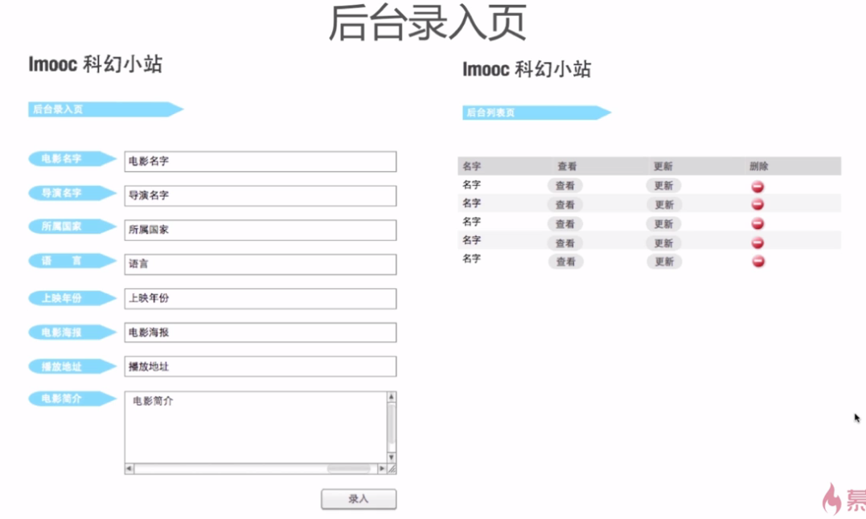
后台录入页

Slide 5
目录初始化和入口文件编写
项目结构初始化
npm install express
npm install jade
npm install mongoose
npm install bower –g
npm install bootstrap
2. 入口文件编写
var express = require(‘express’);
var app = express();
app.set(‘view engine’, ‘jade’);
app.set(‘port’, 3000);
app.get(‘/’, function(req, res) {
res.render(‘index’, {title: ‘imooc’});
})
创建视图
Imooc/
- node_modules/
- bower_components/
- views/
- index.jade
- detail.jade
- admin.jade
- list.jade
- app.js
4. 测试前端流程
localhost:3000/
localhost:3000/1
localhost:3000/admin/movie
localhost:3000/admin/list

Slide 6
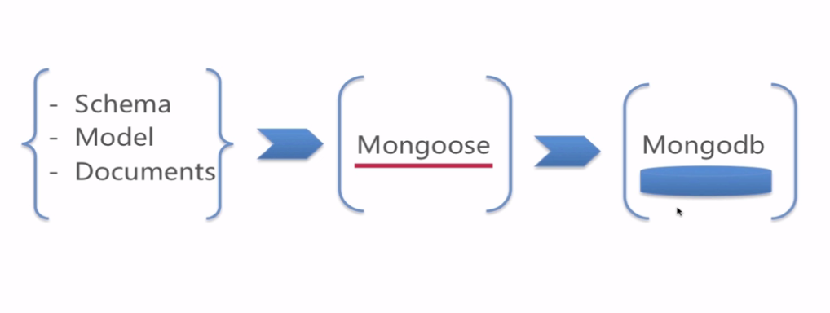
设计数据库模型
Mongoose
Schema：模式，在模式里面对数据字段进行定义。
Model：调用mongoose.model对传入的模式进行编译，生成model的构造函数。
Documents：文档实例化。
Mongoose：它能对Mongodb进行建模操作。

Slide 7
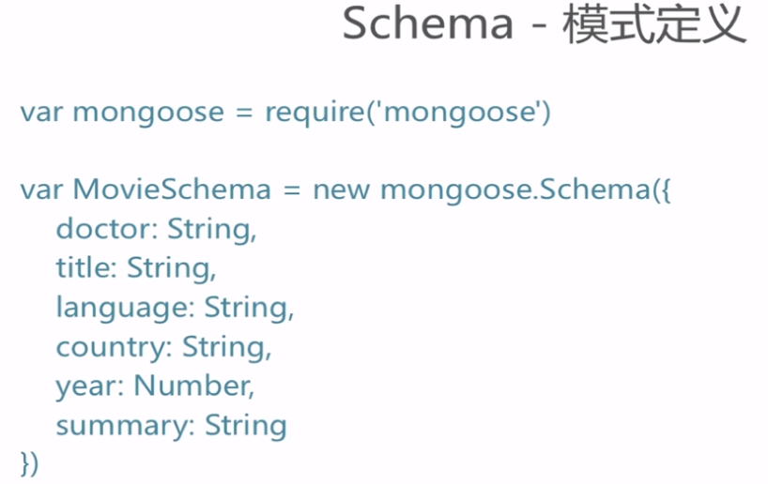

Slide 8
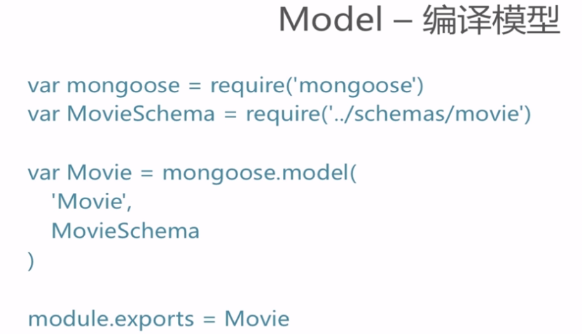

Slide 9
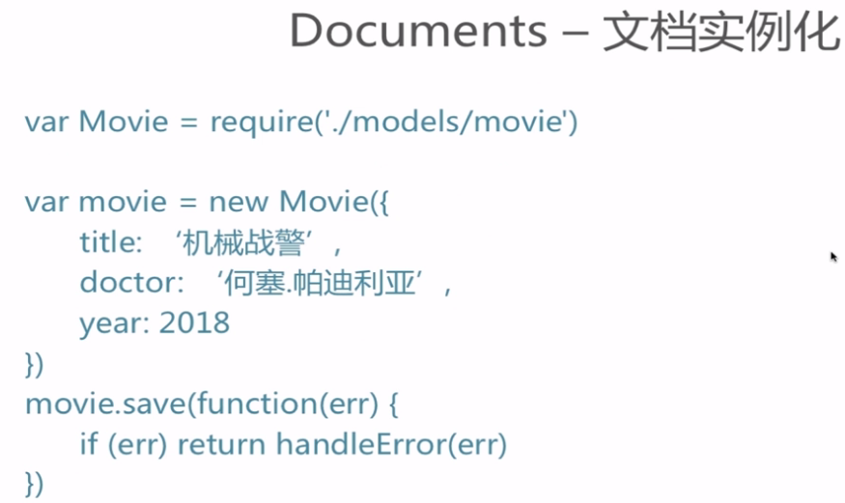

Slide 10
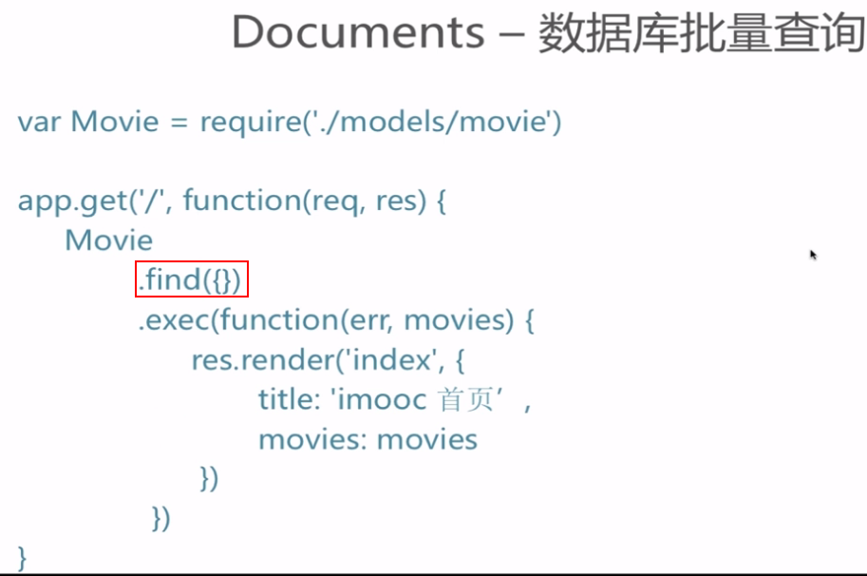

Slide 11
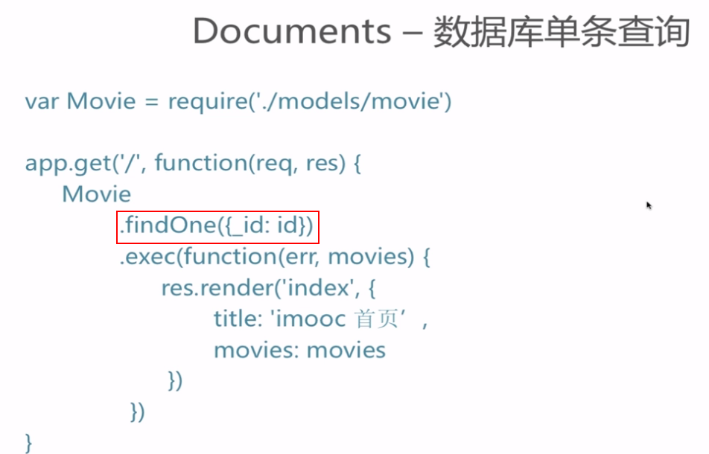

Slide 12
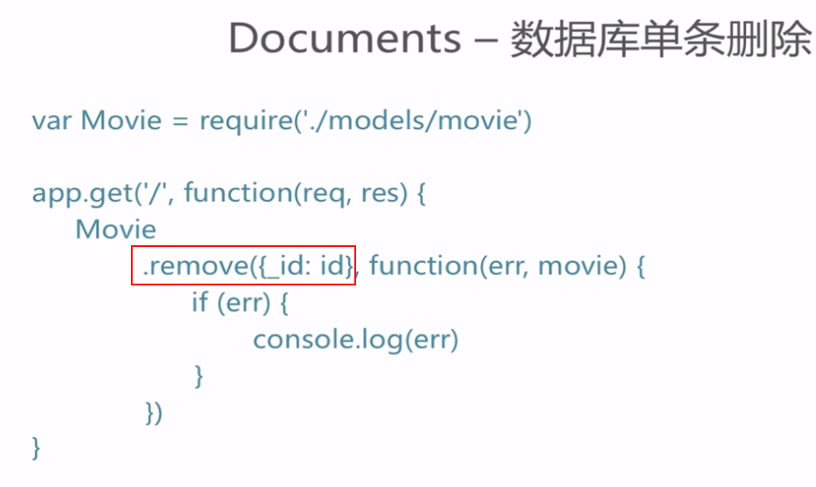

Slide 13
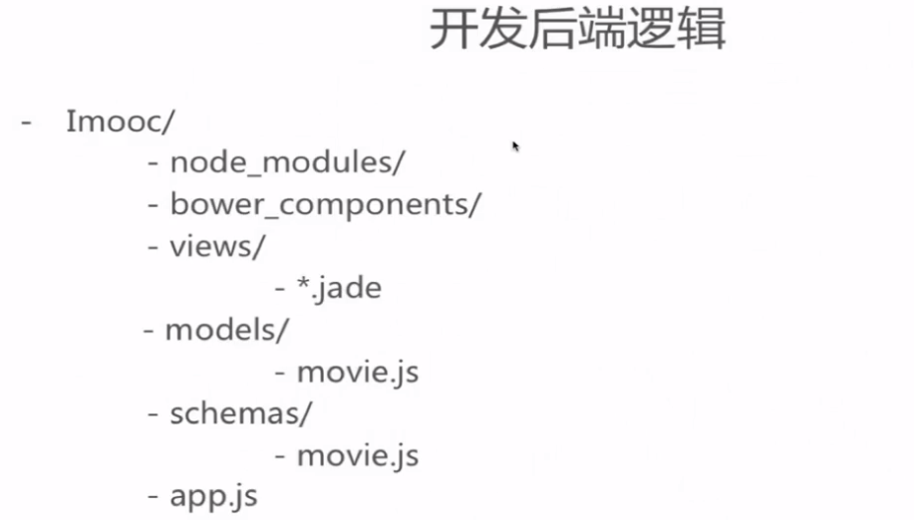

Slide 14
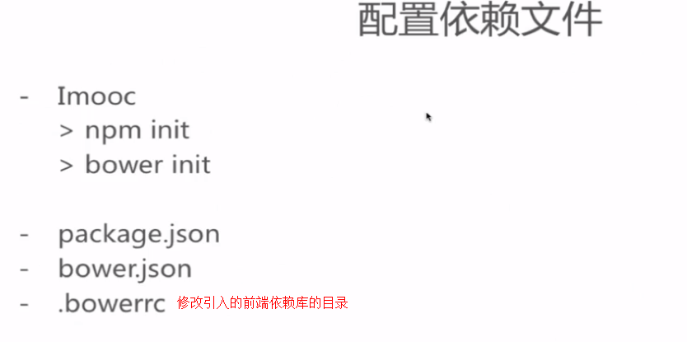

Slide 15
2.1 Grunt集成自动重启
1. 安装grunt
安装grunt
npm install grunt –g
npm install grunt-cli –g grunt的命令行接口，会grunt的命令植入到系统命令中，这样就允许你从任意的目录来运行它。
安装gruntfile中加载任务的插件（--save-dev便于在安装的时候就把版本号同步到了package.json中）
npm install grunt-contrib-watch --save-dev监听文件增删改，重新执行任务
npm install grunt-nodemon --save-dev实时监听app.js，出现改动的时候自动重启。
npm install grunt-concurrent --save-dev针对监控慢任务开发的插件，比如SASS LESS的编译，它能优化它们构建的时间，同时用来跑多个阻塞的任务。

Slide 16
2. gruntfile.js（配置任务）
每个gruntfile都会使用基本的格式需要一个warp函数
module.exports = function(grunt){};
grunt.option('force', true); // 便于开发的时候，不要由于语法的错误而中断了grunt的整个服务
grunt.regsiterTask('default’, ['concurrent']); // 注册默认任务
grunt.initConfig({}); //大多数grunt任务所依赖的配置数据都要被传入到initConfig方法中

